Slide 1
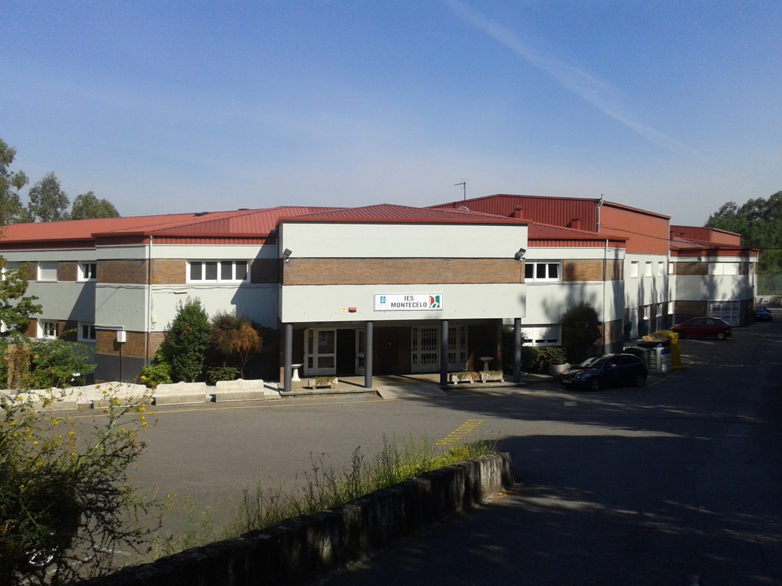
“MEDIACIÓN E RESOLUCIÓN DE CONFLITOS”
CFR Pontevedra
12 DE XUÑO DE 2019

Slide 2
GUIÓN DE TRABALLO
O IES MONTECELO.
  Quen somos.
  Novo enfoque do noso traballo.
XESTIÓN DA CONVIVENCIA NO CENTRO.
  Principios de actuación.
  Crear un clima de predisposición colectiva.
      preparación psicolóxica
      preparación pedagóxica
      preparación loxística
TITORÍAS GRUPAIS.
      Obxectivos. Metodoloxía. Exemplos.

Slide 3
1.- O IES MONTECELO

Slide 4





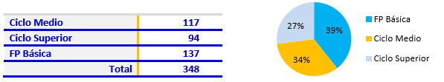
1.1.- QUEN SOMOS: OFERTA EDUCATIVA
Ciclos de grao medio
Farmacia e parafarmacia
Preimpresión dixital
Impresión gráfica
Ciclos de grao superior
Anatomía patolóxica e citodiagnóstico
Deseño e xestión en industrias de artes gráficas
Ciclos básicos
Agroxardinaría e composicións florais
Artes gráficas
Peiteado e estética
Mantemento de vehículos

Slide 5
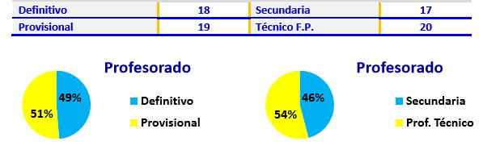
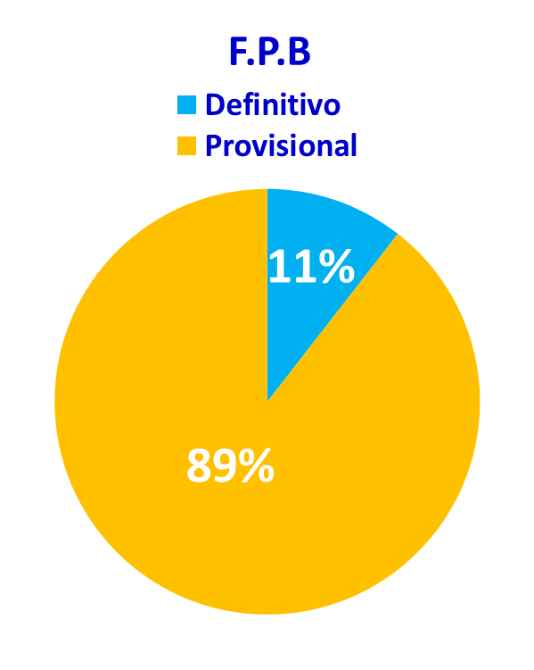
QUEN SOMOS: O CLAUSTRO

Slide 6
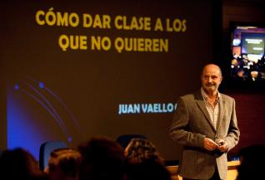
1.2.- UN NOVO ENFOQUE AO NOSO TRABALLO
PFPP 2013-2014

Slide 7



CARA ONDE ENFOCAMOS?

Slide 8
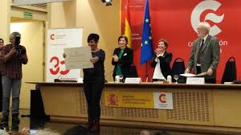


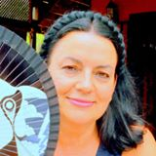
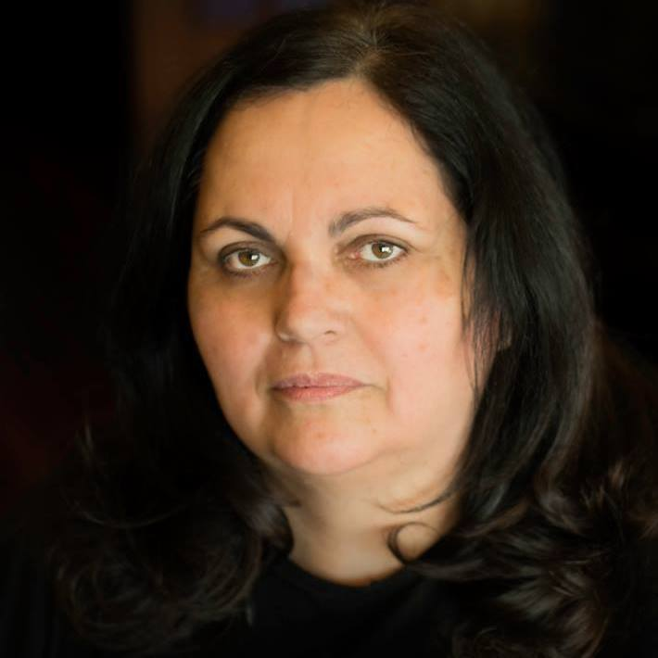
CAMBIO DE RUMBO

Slide 9

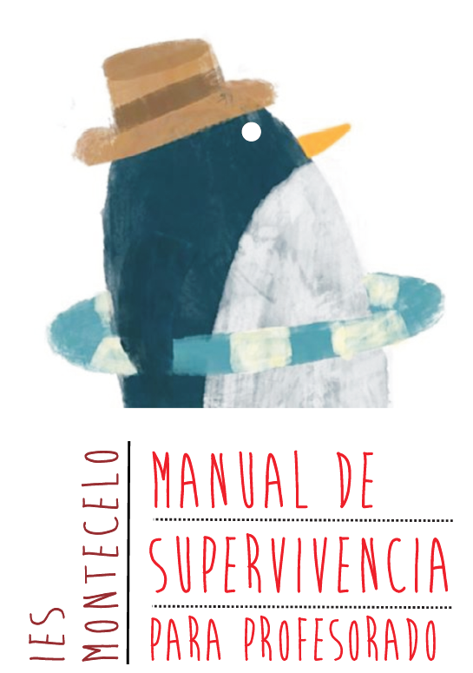
Acollida profesorado? ACOMPAÑAMENTO.

Slide 10
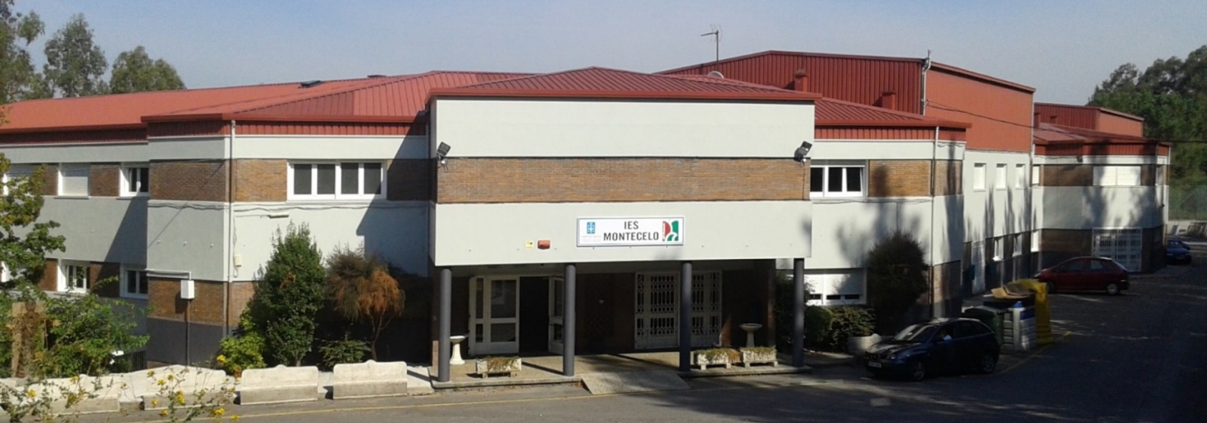
2.- XESTIÓN DA CONVIVENCIA DO CENTRO.
Non podemos transmitir o que non temos, nin esixir o que non damos.
Juan Vaello

Slide 11

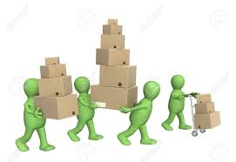

2.1.-PRINCIPIOS DE ACTUACIÓN
DOBLE MISIÓN CO ALUMNADO DE CB
PROACTIVIDADE INTERNA ANTE O CONFLITO

Slide 12
2.2.- COMO CREAR UN CLIMA DE PREDISPOSICIÓN POSITIVA
A.-PREPARACIÓN PSICOLÓXICA.
  Características do alumnado.
  Benestar emocional do profesorado.
B.- PREPARACIÓN PEDAGÓXICA.
  Metodoloxías activas.
  Xestión da aula.
C.- PREPARACIÓN LOXÍSTICA.
  Equipos de traballo.
  Sistema de diques.

Slide 13

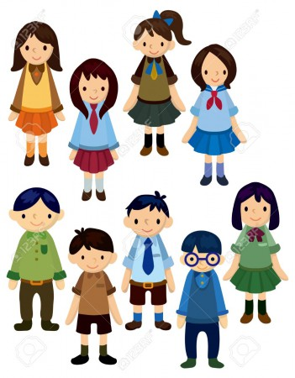
A.- PREPARACIÓN PSICOLÓXICA.
Características do alumnado
Benestar do profesorado

Slide 14



CARACTERÍSTICAS DO ALUMNADO.
Necesidade de apoio educativo.
Pouca confianza nas súas destrezas.
Acostumado ao conflito.
Baixo interese académico.
Valora outro xeito de traballar.
Valora o reforzo positivo.
Valora un grupo de compañeiros/amigos.
Valora aprobar.
Alumnado na zona de incerteza

Slide 15
BENESTAR DO PROFESORADO.
Romper con PREXUÍZOS sobre os ciclos básicos.
BENESTAR: implicación persoal+protección emocional
profesor ≠ illa
membro dun equipo
RESILIENCIA: transformar o negativo en positivo e minimizar os efectos da adversidade (nada é persoal).
Competencias cognitivas+COMPETENCIAS EMOCIONAIS
Test exprés de competencias docentes: A E I O U.

Slide 16

BENESTAR DO PROFESORADO.
Ao rematar a xornada:
Fixen todo o que puiden?

Slide 17


B.- PREPARACIÓN PEDAGÓXICA.

Slide 18
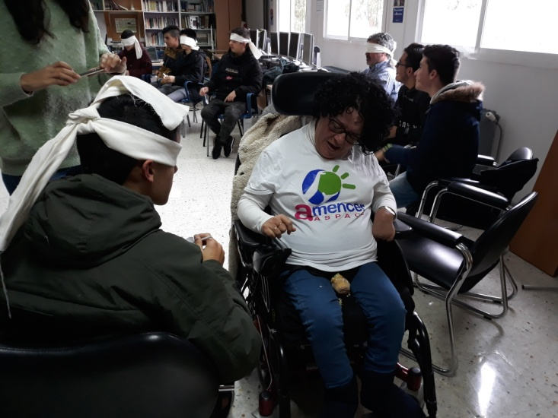
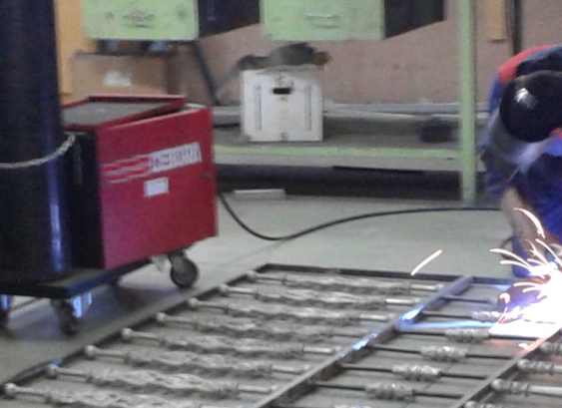
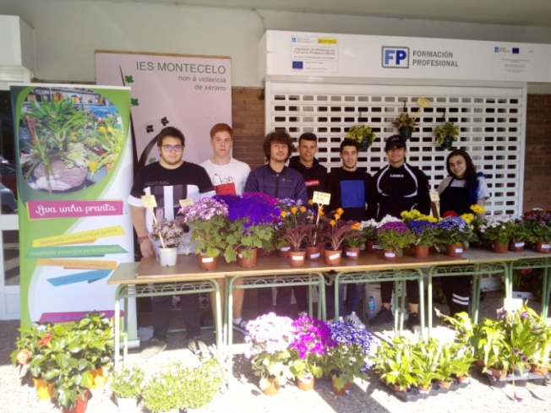
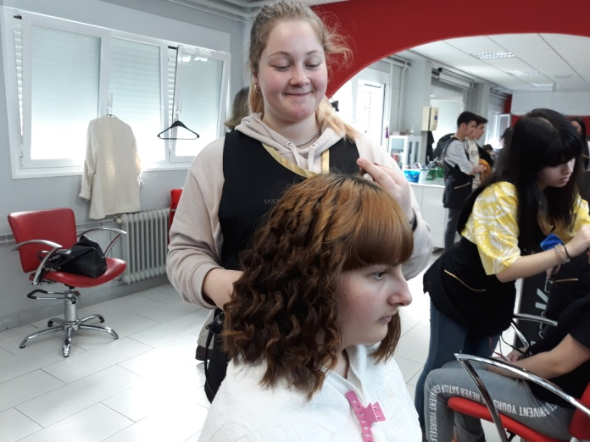
“Todo neno ten dereito a sentir o éxito académico”.
José Antonio Marina
METODOLOXÍAS ACTIVAS
Visibilizar o traballo diario.
AbP
Aprendizaxe e Servizo.
Programas de intercambio de experiencias.
Proxectos de Innovación.
Concursos e competicións de FP.

Slide 19


XESTIÓN DA AULA
ESTILO
BALSÁMICO DE
COMUNICACIÓN
(I)
Coidar o tono e o volume.
Buscar o momento e o lugar.

Slide 20
XESTIÓN DA AULA.
CUÑAS DE RECIPROCIDADE:
Trata aos demais como che gustaría que che tratasen a ti.
Non me grites, se non queres que che grite.
Escóitame se queres que che escoite.
CUÑAS DE EMPATÍA:
Como cres que se sinte…
Gustaríache que a ti che dixesen…
CUÑAS DE COLABORACIÓN:
Eu farei isto e ti...
CUÑAS DE COMPROMISO:
Es capaz de estar 10 minutos sen ….
ESTILO
BALSÁMICO DE
COMUNICACIÓN
(II)

Slide 21


C.- PREPARACIÓN LOXÍSTICA
Sistema de diques
Xuntanzas de equipo

Slide 22
XUNTANZAS DE EQUIPO
  DE SONDEO
PLANIFICADAS
  Intercambios exprés
Xefe estudos
Orientadora
  Valórase a necesidade.
  Tema central.
  Escoitar.
  Recollida outras opinións.
  Aporte solucións.
  Seguimento.
  Duración: un recreo

Slide 23
SISTEMA DE DIQUES
Dique 1: Profesorado. Xestión de aula.
Dique 2: Titorías.
Dique 3: Orientación
Xefatura
Dique 4: Dirección (xefe de estudos + dirección).
Diálogo
Compromisos
Mediación exprés
Seguimento

Slide 24
3.- TITORÍAS

Slide 25
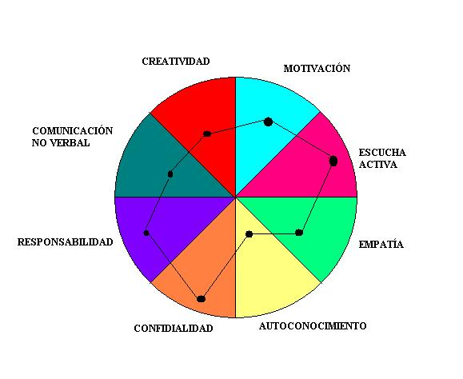
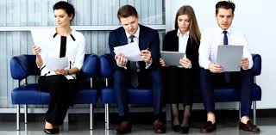
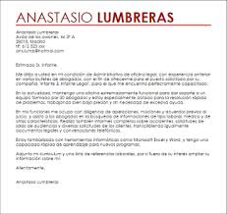

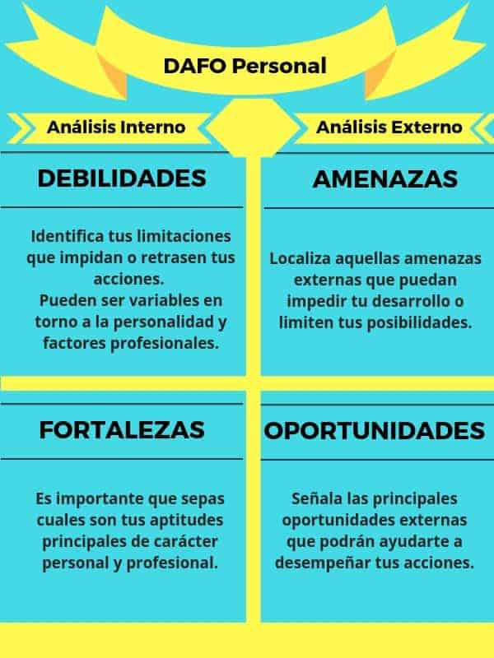
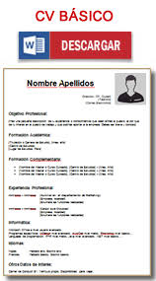

TITORÍAS
PRESENCIAIS
Titorías compartidas: titor/a + orientadora.
Obxectivos diferentes 1º e 2º curso.
2º curso: orientación académico profesional.

Slide 26
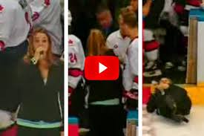
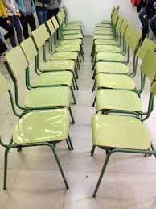
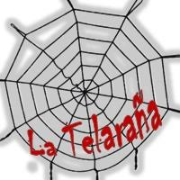
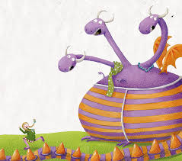
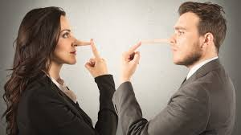


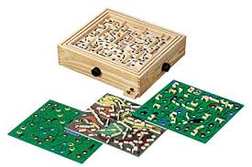
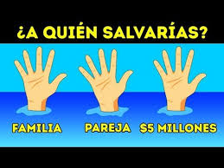
1º CURSO: CONVIVENCIA INTRAGRUPO.
2º DIQUE DE CONTENCIÓN

Slide 27
COMO TRABALLAMOS NAS TITORÍAS
1 sesión de titoría
Introdución
Desenvolvemento
Conclusións
https://es.padlet.com/2mgvinas/a1bxbgekqlvs
https://dinamicasgrupales.com.ar/
Dinámicas grupais
Xogos
Vídeos
Debates
…

Slide 28
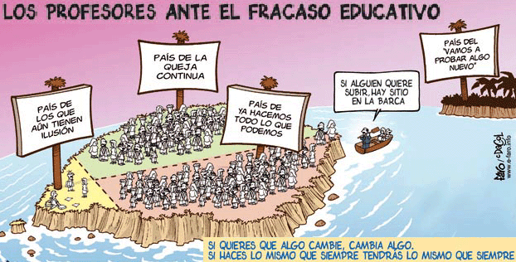
NOS SUBÍMONOS Á BARCA

Slide 29

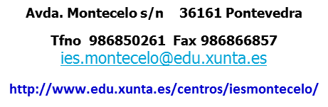
MOITAS GRACIAS
margomez@edu.xunta.es

